Slide 1

JDBC
Java Database Connectivity

Slide 2
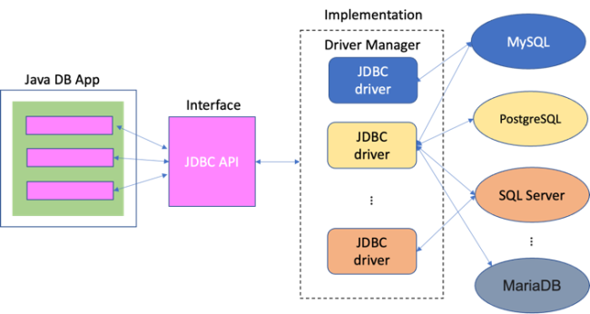
什麼是 JDBC？
JDBC（Java Database Connectivity）是 Java 用於連接和操作資料庫的標準 API， 負責將 Java 程式和各種不同的資料庫（如 Oracle、MySQL、PostgreSQL）串接起來。
這個標準 API 主要分為兩個部分：
第一部分是應用程式開發者介面（Application Developer Interface）
java.sql 和 javax.sql
第二部分是驅動程式開發者介面（Driver Developer Interface）
各家資料庫廠商實作標準API中的介面，稱為驅動程式（Driver）

Slide 3
觀念複習：多型的設計
JDBC 是一套規範，所有要透過 Java 連結資料庫的操作都需要透過 JDBC 操作；可以簡易分為兩部分：
開發者使用的 API
各家資料庫廠商提供的 API
理想上，我們希望能透過同一套套件操作所有資料庫
實際上，各家資料庫都有不一樣的設計，所以當我們在使用 JDBC 時，就要載入資料庫廠商提供的 Driver
多型的設計 ：
我們不必知道 Oracle、MySQL、PostgreSQL、MSSQL 等資料庫到底是怎麼實作這些 SQL 指令的，只要他們的 Driver 遵守 JDBC 的規範，我們在操作上就可以用相同的寫法來操作不同的資料庫

Slide 4
JDBC 實作
載入 Driver
取得資料庫連線 → 寫入 SQL 指令 → 執行 SQL 指令 → 處理查詢結果 → 資源關閉

Slide 5
從 JAR 到 Maven：現代化的依賴管理
在開始實作 JDBC 之前，我們需要先理解 Java 專案是如何管理外部程式碼的

Slide 6
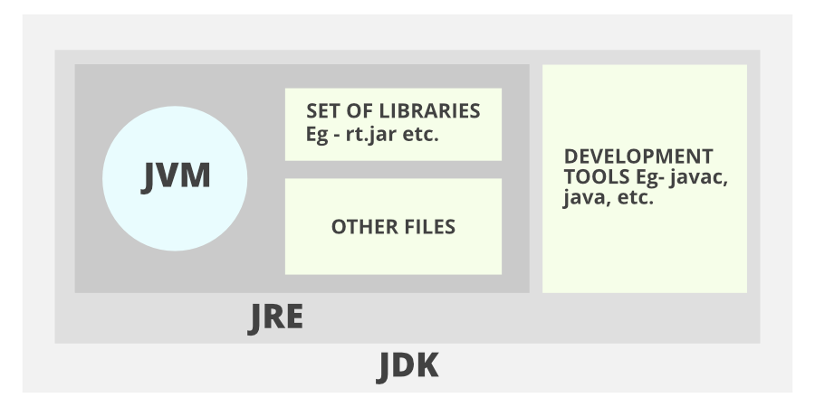
什麼是 JAR？
JAR 的全名是 Java Archive File：
概念類似壓縮包（如：大家熟悉的 ZIP 或 RAR 檔案格式），但專門用來包裝 Java 程式
舉例：把日期處理工具類別，打包成 DateUtils.jar，之後在任何需要處理日期的專案中都可以直接引入這個 JAR 檔來使用，而不需要重新寫一次相同的程式碼

Slide 7
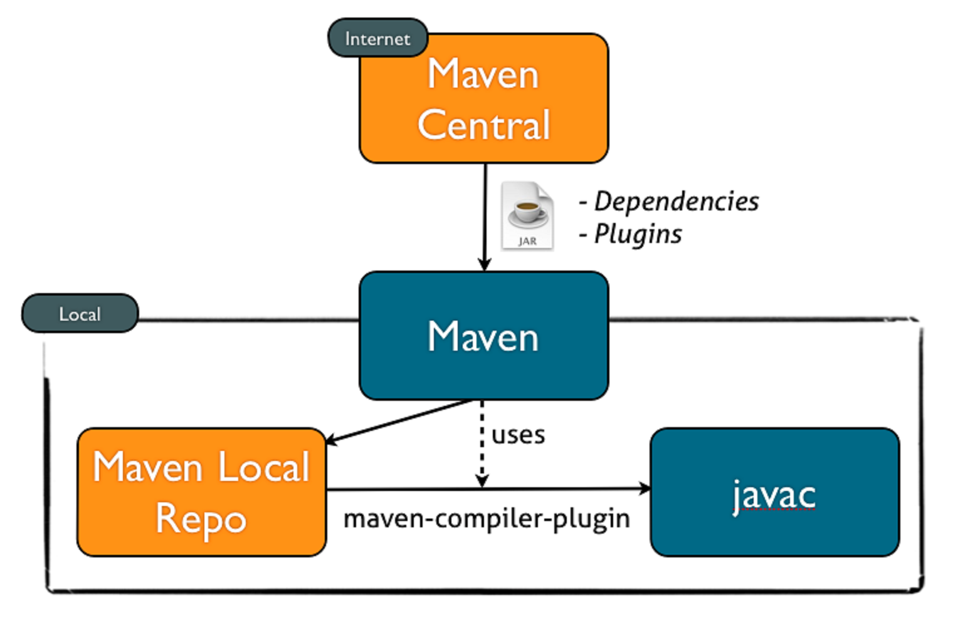
為什麼需要 Maven？
如果每次都要手動下載 JAR 檔、放到專案中、管理版本更新，將會造成開發時很大的負擔。更糟的是，很多 JAR 檔本身還會依賴其他 JAR 檔，形成一個複雜的依賴關係網。
Maven 是一個專案管理工具，它最重要的功能之一就是依賴管理：只需要在 pom.xml 檔案中宣告需要什麼套件，Maven 就會自動下載該套件以及它所依賴的所有其他套件。

Slide 8
使用 Maven 引入 JDBC Driver
以 Oracle 資料庫為例，在專案的 pom.xml 檔案中加入以下依賴：
<dependencies>
<!-- Oracle JDBC Driver -->
<dependency>
<groupId>com.oracle.database.jdbc</groupId>
<artifactId>ojdbc8</artifactId>
<version>21.5.0.0</version>
</dependency>
</dependencies>
在 JDBC 4.0 之後，只要專案中有正確的 Driver（透過 Maven 引入），建立資料庫連線時，系統會自動載入需要的 Driver不需要再手動寫 Class.forName("oracle.jdbc.driver.OracleDriver")

Slide 9
JDBC 操作流程
1. 取得連線 2.寫入 SQL 指令 3.執行 SQL 指令 4.釋放資源

Slide 10
Step1. 取得資料庫連線
連接資料庫的基本語法
Connection conn = DriverManager.getConnection(url, username, password);
url 的格式如下（以 Oracle、MySQL 資料庫為例）：
String url = "jdbc:oracle:thin:@localhost:1521:ORCL";
String url = "jdbc:mysql://localhost:3306/mydatabase";

Slide 11
Step2. 寫入 SQL 指令
JDBC 提供了三種不同的介面來處理 SQL 指令：
Statement 是最基礎的 SQL 指令處理物件，它的使用方式是直接將完整的 SQL 字串傳入
PreparedStatement 繼承自 Statement，但它提供了更好的效能和安全性
CallableStatement 用於呼叫資料庫中預先定義好的 Stored Procedure（預儲程序）

Slide 12
2-1. Statement：最基礎但不建議使用
Statement 是最基礎的 SQL 指令處理物件，它的使用方式是直接將完整的 SQL 字串傳入。建立方式如下：
Statement stmt = conn.createStatement();
String sql = "SELECT * FROM MEMBER WHERE ID = '" + id + "' AND PWD = '" + pwd + "'";
ResultSet rs = stmt.executeQuery(sql);
但這種寫法有兩個嚴重的問題：
每次執行都要重新組合字串，效能較差
完全無法防止 SQL Injection 攻擊
String id = "admin";
String pwd = "123456";
String sql = "SELECT * FROM MEMBER WHERE ID = '" + id + "' AND PWD = '" + pwd + "'";
// 結果：SELECT * FROM MEMBER WHERE ID = 'admin' AND PWD = '123456'
String pwd = "' OR '1'='1";
// 結果：SELECT * FROM MEMBER WHERE ID = 'admin' AND PWD = '' OR '1'='1'

Slide 13
2-2. PreparedStatement：最常用且安全的選擇
PreparedStatement 的核心概念是使用參數化查詢，也就是先定義 SQL 的結構，把會變動的部分用問號（?）代替，之後再把實際的值填入。
String sql = "SELECT * FROM MEMBER WHERE ID = ? AND PWD = ?";
PreparedStatement pstmt = conn.prepareStatement(sql);
使用 setter 方法來設定參數值，參數的索引從 1 開始計算：
pstmt.setString(1, "admin"); // 設定第一個問號的值
pstmt.setString(2, "123456"); // 設定第二個問號的值
即使使用者輸入 ' OR '1'='1，系統也只會把它當成一個普通的字串來比對，不會把它解析成 SQL 語法的一部分

Slide 14
2-3. CallableStatement：用於呼叫預儲程序
CallableStatement 用於呼叫資料庫中預先定義好的 Stored Procedure（預儲程序）
預儲程序是一段儲存在資料庫中的 SQL 程式碼，就像是資料庫內建的函式一樣
String sql = "{call GetMemberInfo(?)}";
CallableStatement cstmt = conn.prepareCall(sql);
cstmt.setInt(1, memberId);
優缺點？
優點：執行效率高，因為它已經在資料庫中預先編譯好了
缺點：彈性較差，如果需要修改邏輯，必須到資料庫中修改預儲程序的定義
我們傾向於把商業邏輯寫在應用程式層，而不是資料庫層，所以 CallableStatement 的使用頻率遠低於 PreparedStatement

Slide 15
Step3. 執行 SQL 指令
根據 SQL 指令的類型不同，我們使用不同的執行方法：
executeQuery：用於查詢資料
executeUpdate：用於更新資料

Slide 16
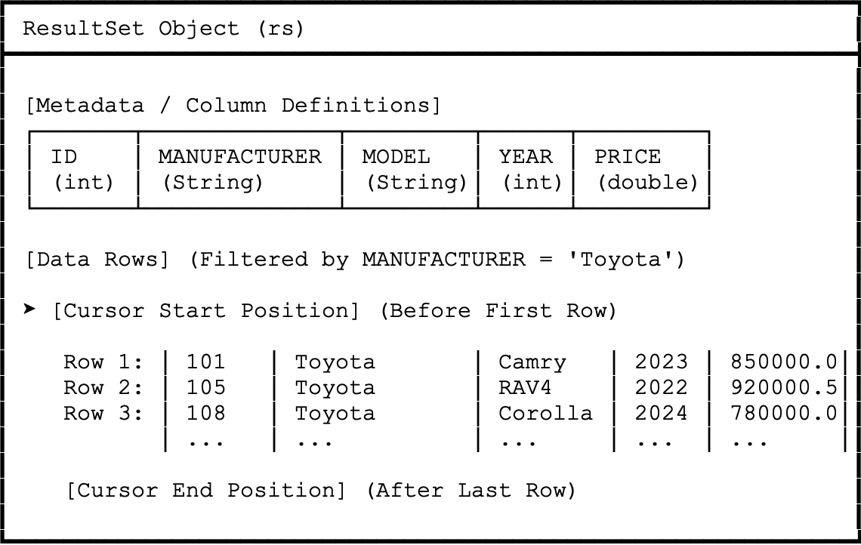
3-1. executeQuery：用於查詢資料
executeQuery 方法用於執行 SELECT 查詢語句（DQL，Data Query Language） 回傳一個 ResultSet 物件，這個物件包含了查詢結果的所有資料列
String sql = "SELECT * FROM CARS WHERE MANUFACTURER = ?";
PreparedStatement pstmt = conn.prepareStatement(sql);
pstmt.setString(1, "Toyota");
ResultSet rs = pstmt.executeQuery();

Slide 17
3-2. executeUpdate：用於更新資料
executeUpdate 方法用於執行資料修改語句，包括 INSERT、UPDATE、DELETE（統稱為 DML，Data Manipulation Language），以及 CREATE、ALTER、DROP 等資料定義語句（DDL，Data Definition Language）
它會回傳一個整數，代表受影響的資料列數
String sql = "INSERT INTO CARS (MANUFACTURER, TYPE, PRICE) VALUES (?, ?, ?)";
String sql = "UPDATE CARS SET PRICE = ? WHERE TYPE = ?";
String sql = "DELETE FROM CARS WHERE TYPE = ?";
PreparedStatement pstmt = conn.prepareStatement(sql);
pstmt.setString(...);
pstmt.setDouble(...);
int rowsInserted = pstmt.executeUpdate(); // 回傳插入的筆數
int rowsUpdated = pstmt.executeUpdate(); // 回傳更新的筆數
int rowsDeleted = pstmt.executeUpdate(); // 回傳刪除的筆數

Slide 18
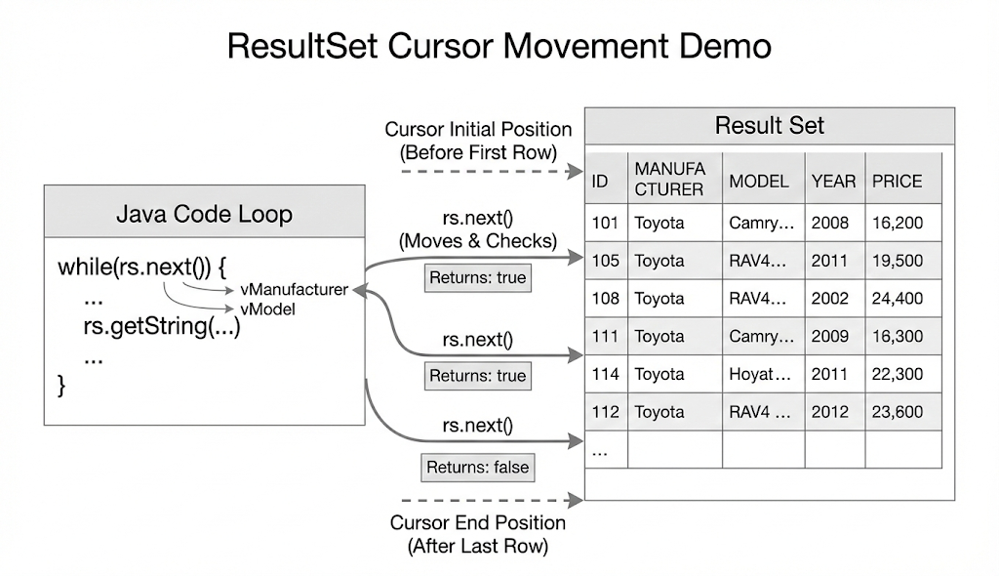
3-3. 處理查詢結果：使用 ResultSet
ResultSet 內部有一個游標（cursor），初始位置在第一筆資料之前
使用 next() 方法來移動游標：檢查是否還有下一筆資料，以及移動到下一筆資料（類似 next()） 如果還有資料，next() 回傳 true；如果沒有了，回傳 false

Slide 19
3-3. 處理查詢結果：使用 ResultSet（續）
從 ResultSet 取得資料的方式有兩種，一種是用欄位名稱，另一種是用欄位的索引位置（從 1 開始）：
while (rs.next()) {
// 使用欄位名稱取值（推薦）
String manufacturer = rs.getString("MANUFACTURER");
String type = rs.getString("TYPE");
double price = rs.getDouble("PRICE");
// 或使用索引位置取值
String manufacturer = rs.getString(1);
String type = rs.getString(2);
double price = rs.getDouble(3);
System.out.println(manufacturer + " " + type + " $" + price);
}

Slide 20
Step4. 資源關閉
使用完資料庫連線後，一定要記得關閉資源，因為資料庫連線是有限的資源，如果不關閉，會導致連線耗盡，其他程式就無法連接資料庫了
語法：
Try-with-resources：現代且推薦的寫法（自動關閉實作了 AutoCloseable 介面的資源）
Try-catch-finally：傳統的寫法

Slide 21
4-1. Try-with-resources：現代且推薦的寫法
// 在 try 的括號中宣告需要自動關閉的資源
try (Connection conn = DriverManager.getConnection(url, username, password);
PreparedStatement pstmt = conn.prepareStatement("SELECT * FROM CARS WHERE MANUFACTURER = ?")) {
pstmt.setString(1, "Toyota");
try (ResultSet rs = pstmt.executeQuery()) {
while (rs.next()) {
String manufacturer = rs.getString("MANUFACTURER");
String type = rs.getString("TYPE");
System.out.println(manufacturer + " - " + type);
}
}
} catch (SQLException e) {
e.printStackTrace();
}
// 離開 try 區塊時,所有資源會自動按照建立的相反順序關閉

Slide 22
4-2. Try-catch-finally：傳統的寫法
Connection conn = null;
PreparedStatement pstmt = null;
ResultSet rs = null;
try {
conn = DriverManager.getConnection(url, username, password);
pstmt = conn.prepareStatement("SELECT * FROM CARS WHERE MANUFACTURER = ?");
pstmt.setString(1, "Toyota");
rs = pstmt.executeQuery();
while (rs.next()) {
String manufacturer = rs.getString("MANUFACTURER");
String type = rs.getString("TYPE");
System.out.println(manufacturer + " - " + type);
}
} catch (SQLException e) {
e.printStackTrace();
} finally {
...
}

Slide 23
// 依序關閉資源：由小到大（rs -> pstmt -> conn）
// 每次關閉前都要先檢查是否為 null
try {
if (rs != null) {
rs.close();
}
} catch (SQLException e) {
e.printStackTrace();
}
try {
if (pstmt != null) {
pstmt.close();
}
} catch (SQLException e) {
e.printStackTrace();
}
try {
if (conn != null) {
conn.close();
}
} catch (SQLException e) {
e.printStackTrace();
}

Slide 24
JDBC 練習

Slide 25
練習一：QueryByPK.java
建立一個類別 QueryByPK.java，完成以下任務。使用 PreparedStatement 從 STUDENT.CARS 資料表中查詢製造商為 Toyota、型號為 R8 的車款。資料表的欄位包括：製造商（MANUFACTURER）、型號（TYPE）、售價（PRICE）、底價（MIN_PRICE）。將查詢結果的所有欄位包裝成一個 Map 物件，然後使用 StringBuilder 將 Map 的值串接起來，最後依照以下格式印出：
製造商：Toyota，型號：R8，售價：$200.0，底價：$100.0

Slide 26
練習二：QueryByManufacturer.java
建立一個類別 QueryByManufacturer.java，完成以下任務。使用 PreparedStatement 從 STUDENT.CARS 資料表中查詢製造商為 Toyota 的所有車輛。將查詢出的所有欄位包裝成 List 結構，也就是一個列表，每個元素是一個 Map，代表一筆車輛資料。對於每一筆資料，使用 StringBuilder 串接資訊，並計算售價高於底價的金額，然後依照以下格式印出每一筆資料：
製造商：？？？，型號：？？？，售價：？？？，底價：？？？，售價高於底價：？？？ 預期的輸出結果如下：
製造商：Toyota，型號：A1，售價：500，底價：350，售價高於底價：150
製造商：Toyota，型號：B3，售價：650，底價：500，售價高於底價：150
製造商：Toyota，型號：R8，售價：200，底價：100，售價高於底價：100
製造商：Toyota，型號：R9，售價：1500，底價：1000，售價高於底價：500

Slide 27
JNDI 簡介
Java Naming and Directory Interface

Slide 28
JNDI 簡介
JNDI 是 Java 提供的一個 API，主要用於存取命名和目錄服務
在應用伺服器（如 Tomcat、WebLogic）中預先設定好資料庫連線的資訊，建立一個 DataSource 物件，並給它一個名稱。程式在需要連線時，只要透過這個名稱向 JNDI 請求連線即可，完全不需要知道實際的資料庫位址、帳號、密碼等資訊
核心概念：將連線資訊與程式碼分離，提高安全性和彈性

Slide 29
資料庫交易（Transaction）

Slide 30
什麼是交易？
交易（Transaction）是一組資料庫操作的集合，這些操作被視為一個不可分割的單位
舉例：從你的銀行帳戶匯款 5000 元給朋友
第一步是從你的帳戶扣除 5000 元
第二步是在朋友的帳戶增加 5000 元
這兩個步驟必須被視為一個交易
如果任何一個步驟出問題，所有已經執行的步驟都會被撤銷
只有當所有步驟都成功執行後，這些改變才會真正被儲存到資料庫中

Slide 31
交易的四大特性：ACID
原子性（Atomicity）：一個交易中的所有操作要嘛全部完成，要嘛全部不完成，不會有中間狀態
一致性（Consistency）：所有的資料都符合預先定義的規則和約束條件
隔離性（Isolation）：確保每個交易在執行過程中，不會受到其他交易的干擾
持久性（Durability）：確保一旦交易被確認完成（提交），這些改變就會永久保存在資料庫中

Slide 32
JDBC 中的交易控制
使用 Connection 物件的三個方法：
setAutoCommit(false)：關閉自動提交模式，讓我們可以手動控制何時提交交易
commit()：當所有操作都成功執行後，呼叫這個方法來提交交易，讓所有的改變真正寫入資料庫
rollback()：如果在執行過程中發生任何錯誤，呼叫這個方法來回滾交易，撤銷所有已經執行的操作，讓資料庫回到交易開始前的狀態

Slide 33
匯款範例
建立資料庫連線 關閉自動提交，開始手動控制交易
交易（分為兩步驟）：
第一步：從 A 帳戶扣款 5000 元
第二步：在 B 帳戶增加 5000 元
若所有操作都成功，一次性提交所有變更
恢復自動提交模式
關閉連線

Slide 34
交易 練習

Slide 35
練習一：基本轉帳交易
建立一個類別 TransferMoney.java，實作帳戶間的轉帳功能。完成以下需求：
從帳戶 A20021017（朴珍）轉帳 3000 元到帳戶 B20030225（吳海嫄）
使用交易控制，確保轉帳的原子性
轉帳前先檢查來源帳戶餘額是否足夠，如果不足則拋出例外並回滾
轉帳前檢查來源帳戶和目標帳戶的狀態是否都是 'ACTIVE'，如果不是則拋出例外並回滾
轉帳成功後更新兩個帳戶的 LAST_UPDATED 欄位為當前時間
印出轉帳結果：成功則顯示兩個帳戶轉帳後的餘額，失敗則顯示失敗原因

Slide 36
練習二：基本轉帳交易
建立一個類別 BatchTransfer.java，實作批次轉帳功能。完成以下需求：
帳戶 C20040126（薛侖娥）要同時轉帳給多個人：
轉帳 2000 元給 A20021017（朴珍）
轉帳 3000 元給 B20030225（吳海嫄）
轉帳 1500 元給 D20041228（裴真率）
轉帳前檢查來源帳戶（C20040126）的總餘額是否足夠支付所有轉帳（2000 + 3000 + 1500 = 6500）
轉帳前檢查所有相關帳戶的狀態都是 'ACTIVE'
建立一個轉帳記錄列表，使用 List 或陣列儲存每筆轉帳的資訊（目標帳戶、金額）
所有轉帳完成後更新所有帳戶的 LAST_UPDATED 欄位
印出轉帳結果：成功則顯示每筆轉帳的明細和最終餘額，失敗則顯示失敗原因

